Slide 1
웹프로그래밍 (깃 허브 정리)
https://github.com/GUBBIB/webpgm
2021963057
장문용

Slide 2
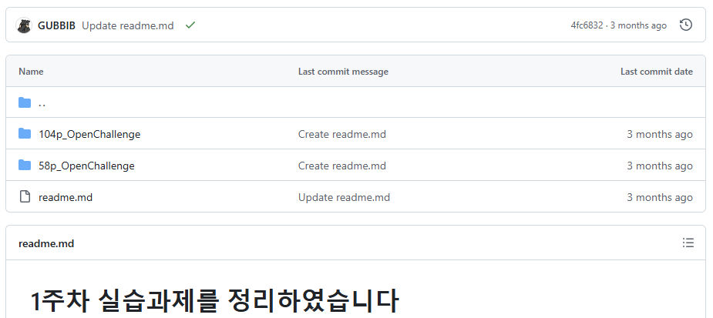
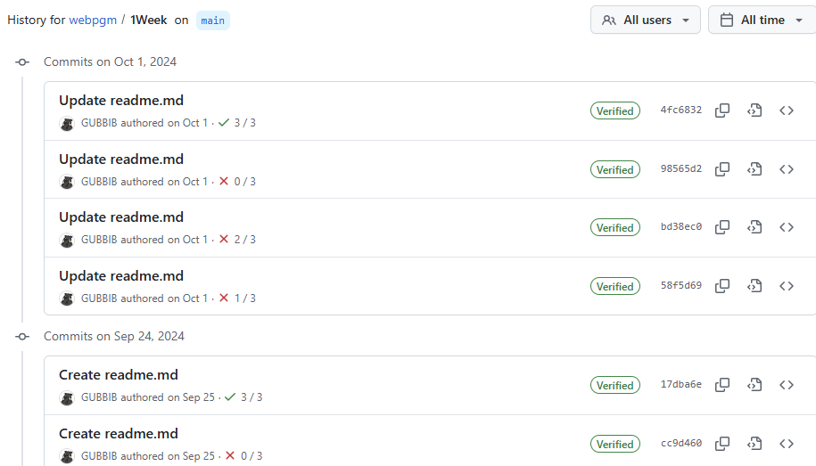
1주차 실습과제
README.md 업데이트 때문에 10월 1일 업데이트가 됐습니다.

Slide 3
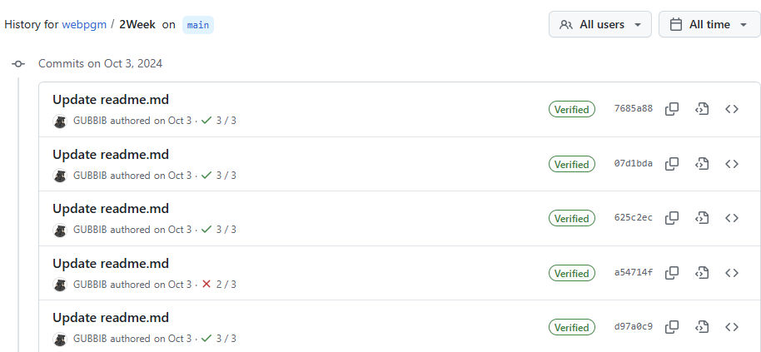
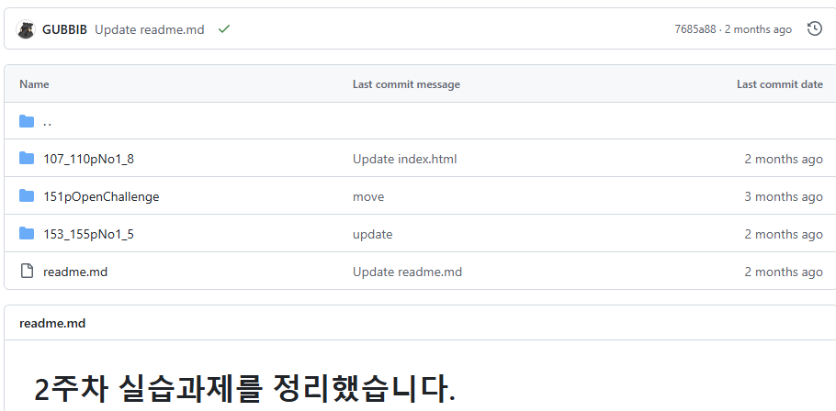
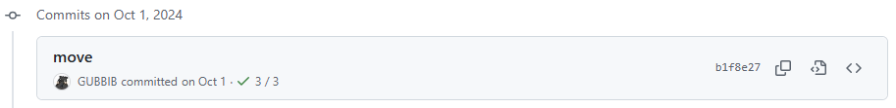
2주차 실습과제
README.md 업데이트 때문에 10월 3일 업데이트가 됐습니다.

Slide 4
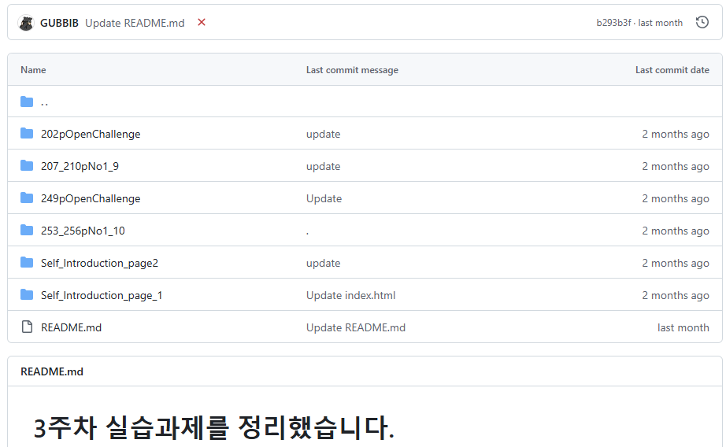
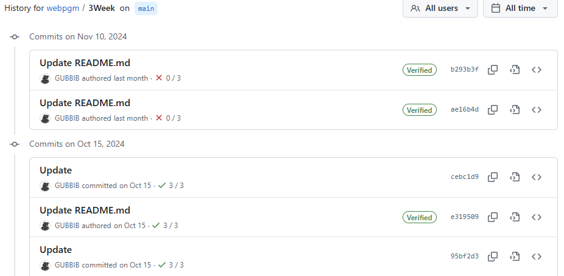
3주차 실습과제
README.md 업데이트 때문에 11월 10일 업데이트가 됐습니다.

Slide 5
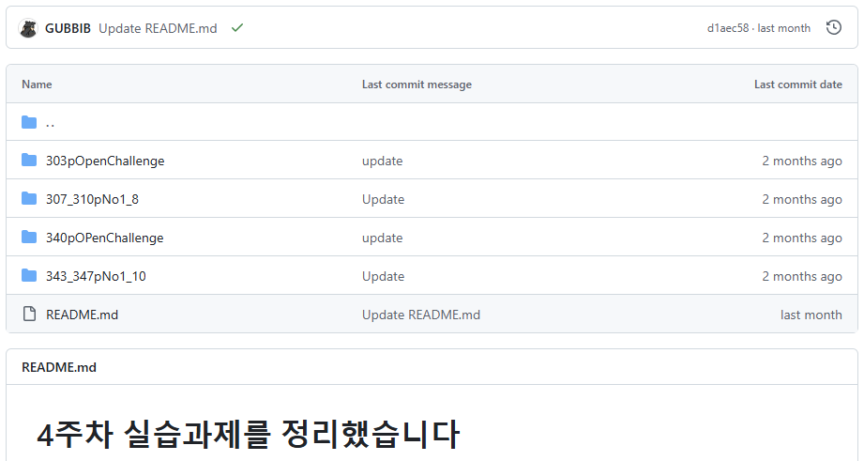
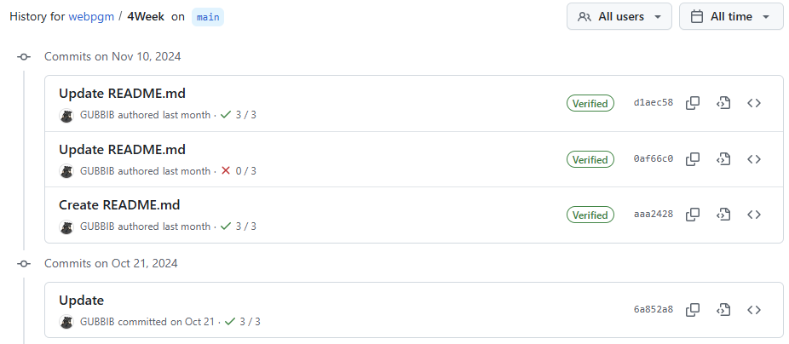
4주차 실습과제
README.md 업데이트 때문에 11월 10일 업데이트가 됐습니다.

Slide 6
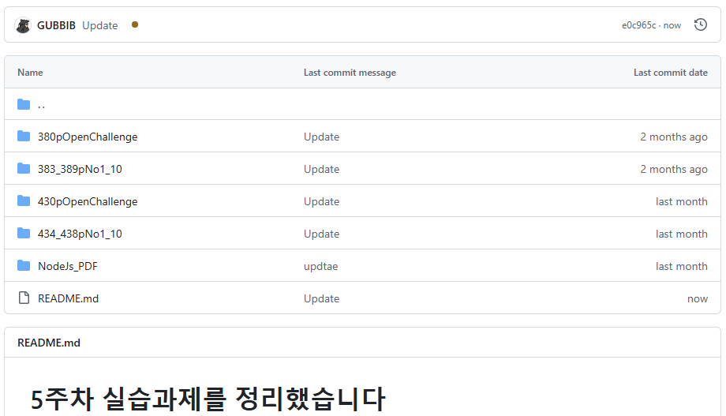
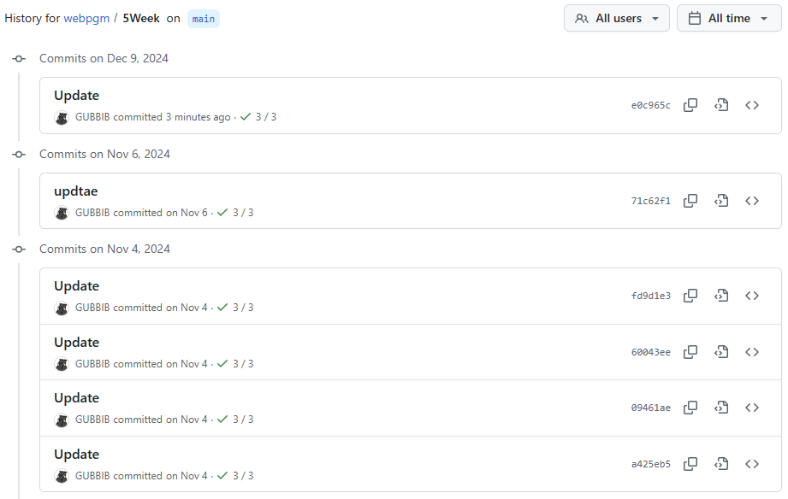
5주차 실습과제
README.md 업데이트 때문에 12월 9일 업데이트가 되었고 NodeJs pdf정리 본 업로드 때문에 11월 6일 업데이트 되었습니다.

Slide 7
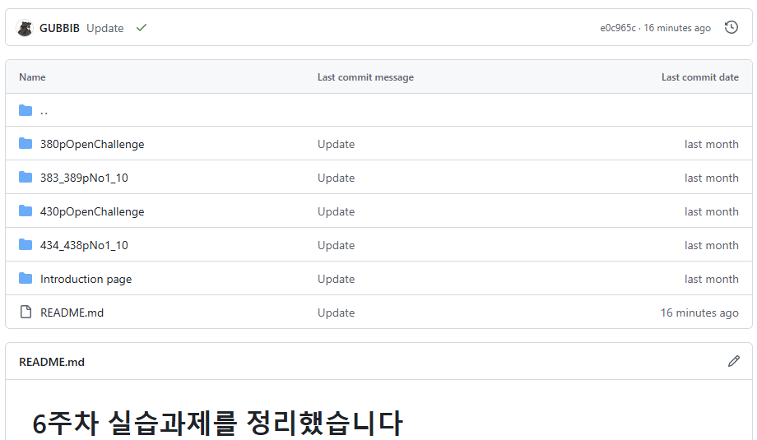
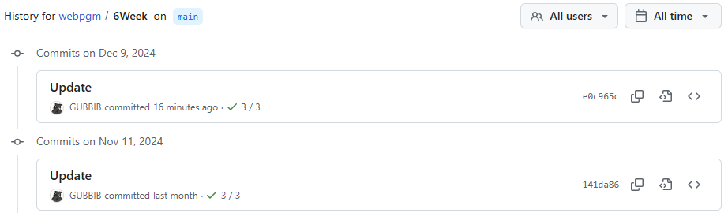
6주차 실습과제
README.md 업데이트 때문에 12월 9일 업데이트가 됐습니다.

Slide 8
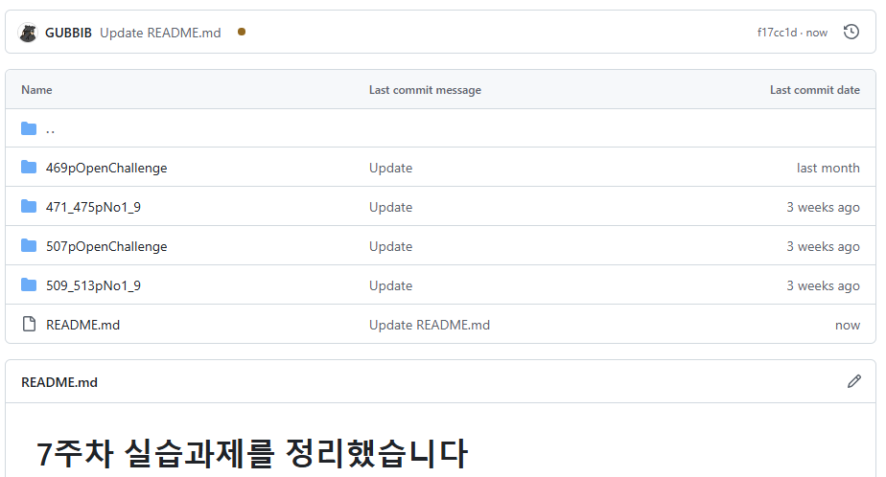
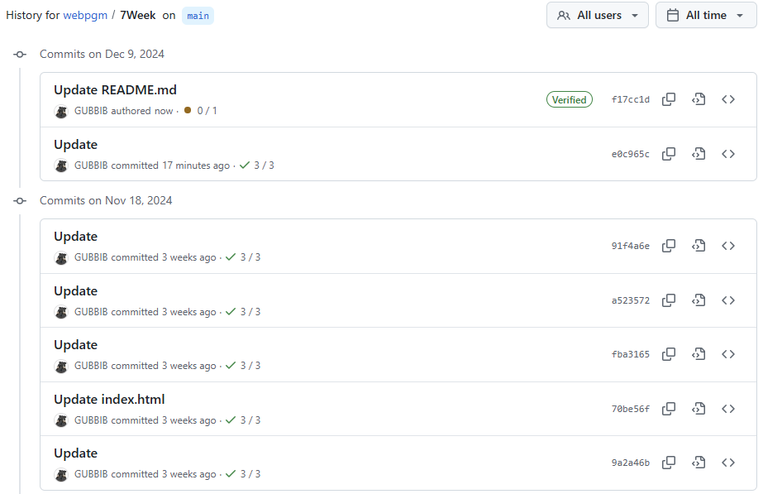
7주차 실습과제
README.md 업데이트 때문에 12월 9일 업데이트가 됐습니다.

Slide 9
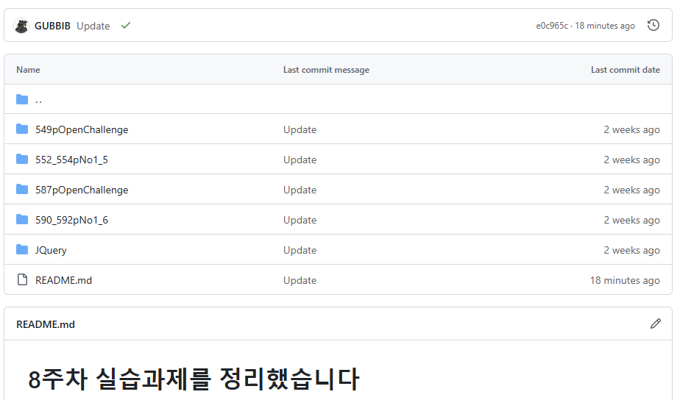
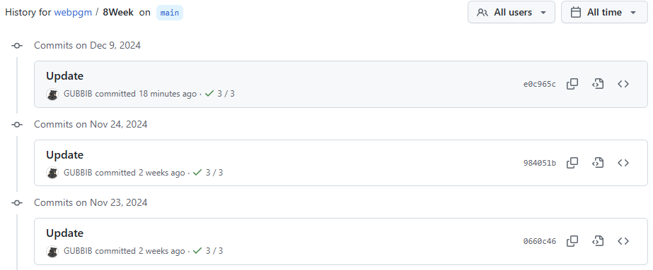
8주차 실습과제
README.md 업데이트 때문에 12월 9일 업데이트가 됐습니다.

Slide 10
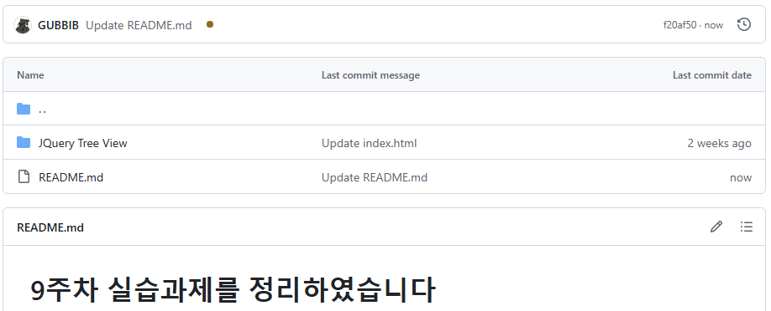
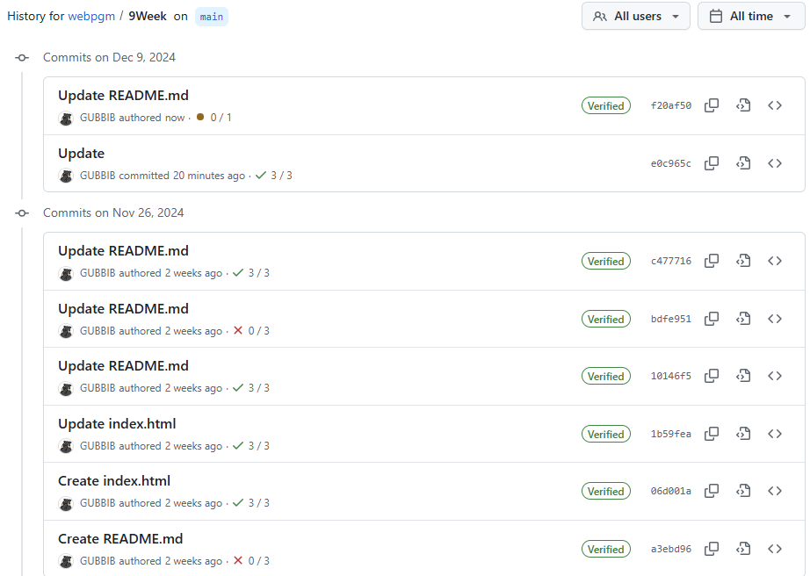
9주차 실습과제
README.md 업데이트 때문에 12월 9일 업데이트가 됐습니다.

Slide 11
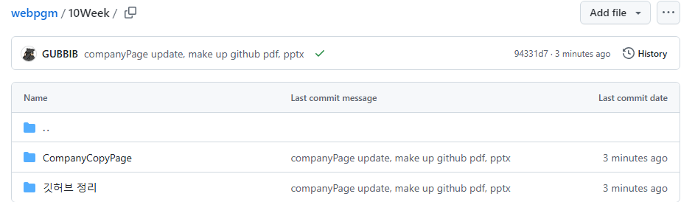
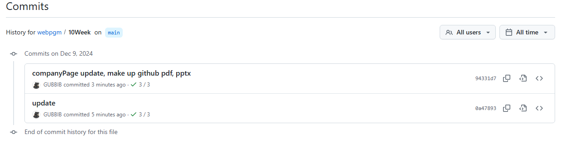
10주차 실습과제

Slide 12
점수 : 30
기간에 맞춰서 잘 제출했습니다.
빼먹은 과제가 없습니다.
과제에서 원하는 기술을 사용했습니다.

